Slide 1

WSOAEY
消失的电子垃圾
在循环经济中的重生
汇报组：第十组
汇报人：Wsoaey

Slide 2

PPT模板 http://www.1ppt.com/moban/
WSOAEY
01.
引入：电子垃圾基础概念
02.
目录
循环：电子垃圾的再流通
CONTENTES
03.
转换：电子垃圾的再利用
04.
电子垃圾循环的成果与展望

Slide 3

WSOAEY
PART 01
引入：电子垃圾
Notes:
模板来自于：第一PPT https://www.1ppt.com/

Slide 4

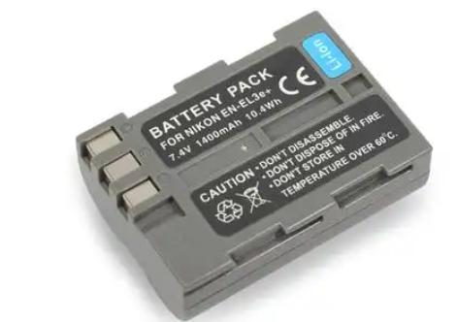
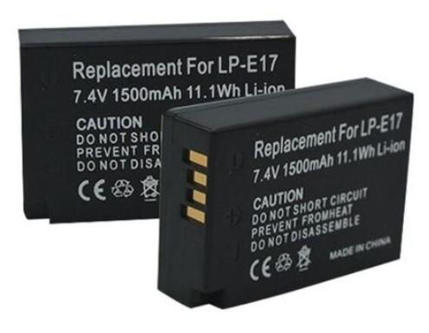
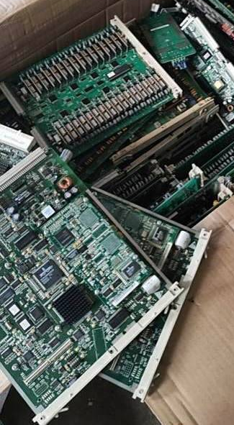
电子垃圾的概念
电子废物，是指废弃的电子电器产品、电子电气设备(以下简称产品或者设备)及其废弃零部件、元器件和原国家环境保护总局会同有关部门规定纳入电子废物管理的物品、物质。
包括工业生产活动中产生的报废产品或者设备、报废的半成品和下脚料，产品或者设备维修、翻新、再制造过程产生的报废品，日常生活或者为日常生活提供服务的活动中废弃的产品或者设备，以及法律法规禁止生产或者进口的产品或者设备。

Slide 5
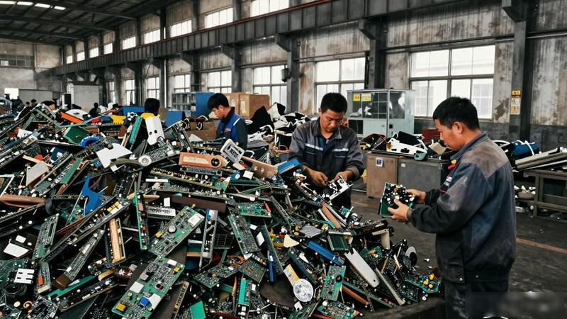
电子垃圾的回收
电子废弃物回收是指对电子设备及其部件进行再利用或资源化处理的行为。处理方法包括拆解分选、物理化学处理和贵金属提炼。

Slide 6
WSOAEY
PART 02
循环：电子垃圾再流通

Slide 7
“洋垃圾”
广义：所有入境的进口固体废物
1980 年代起为缓解原料不足而进口；1995→2016 年进口量从 450 万吨涨至 4500 。
发达国家
狭义：以走私、夹带、瞒报方式进口的禁废
以“二手电子产品转售”“金属废料”的名义进口；检查相关企业中超 60% 存在这种问题。
越境转移
“二手商品”
分类依据：《进口废物管理目录》
依据法规（HS Code）将固废分为禁止进口 / 限制进口 / 自动许可类（2017 ）。
·
发展中国家

Slide 8
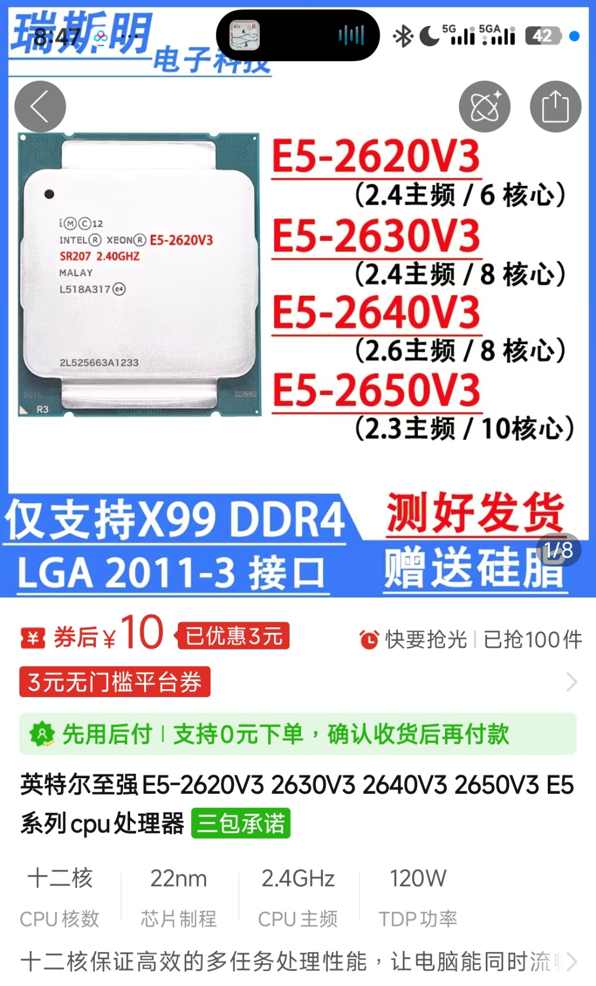
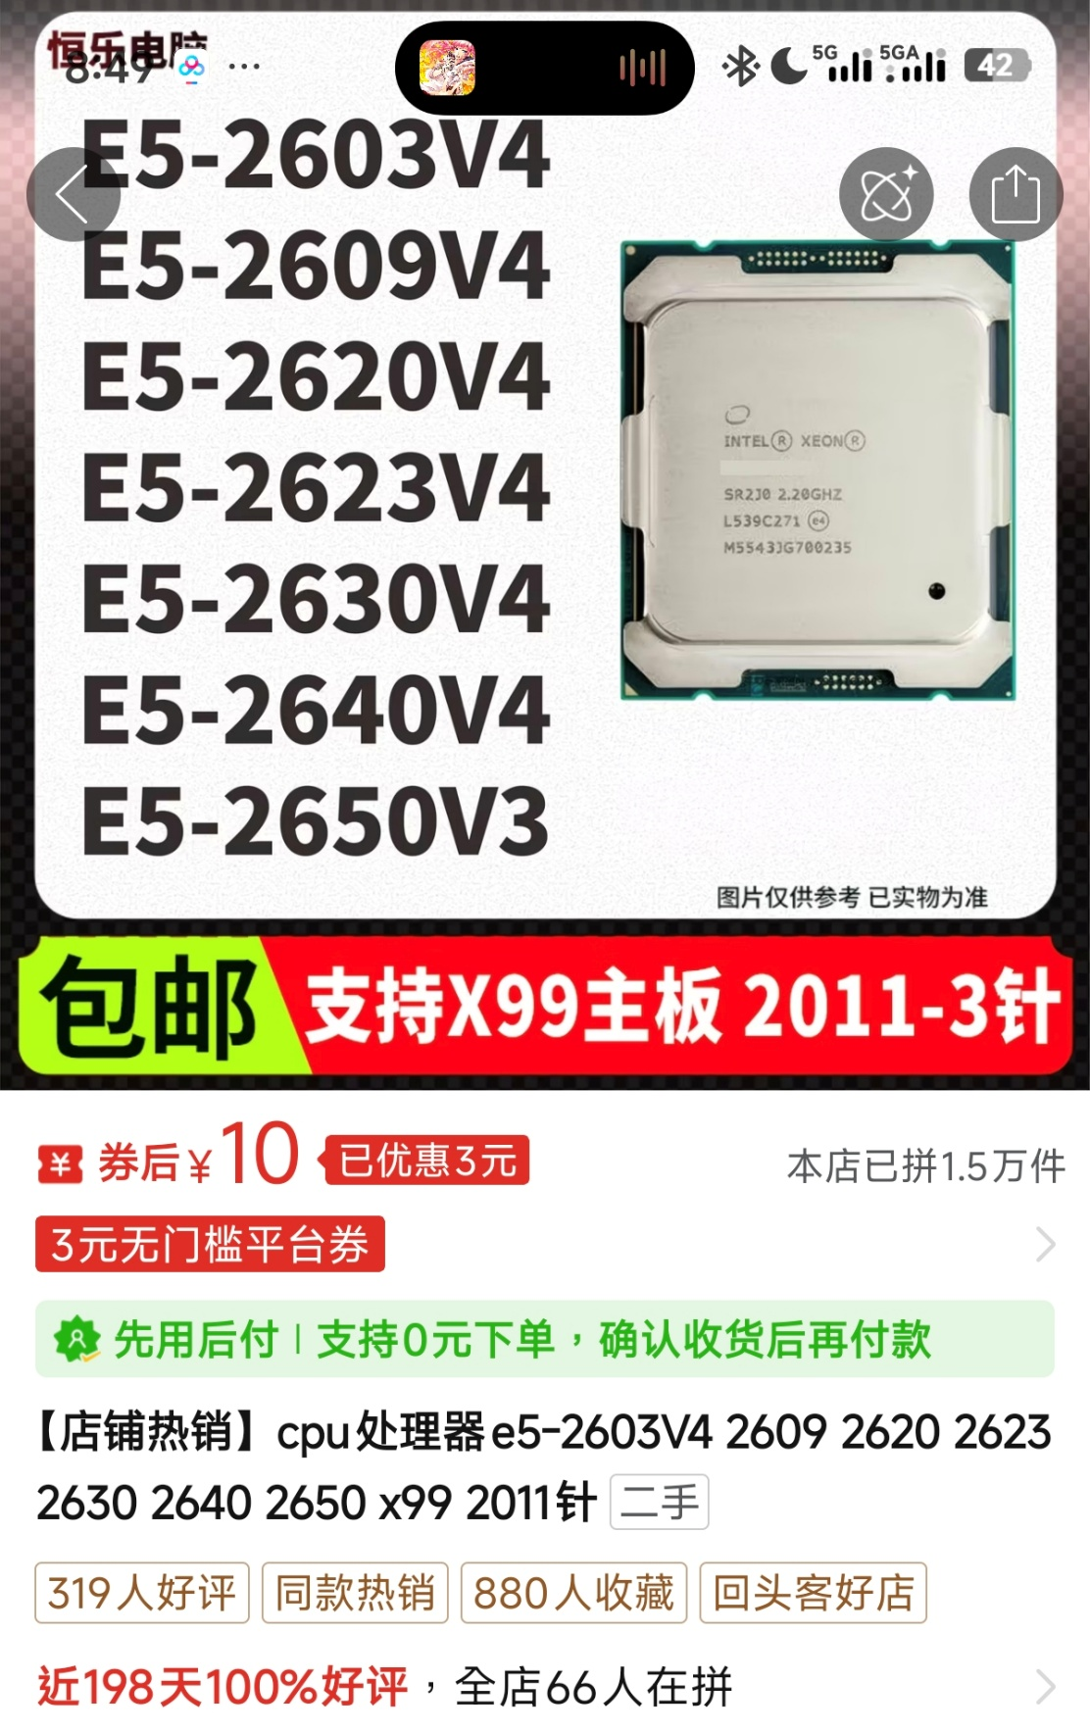
例子：Intel-至强CPU
市面上流通的二手至强，尤其是E5系列，绝大部分是从海外数据中心批量淘汰的服务器上拆解下来的。它们在企业机房中通常已7×24小时不间断运行了5年以上，核心体质存在不同程度的物理损耗。这些芯片以“回收机、二手件”的形式大规模流入市场，其本就是“洋垃圾”（进口电子废弃物）的身份。

Slide 9
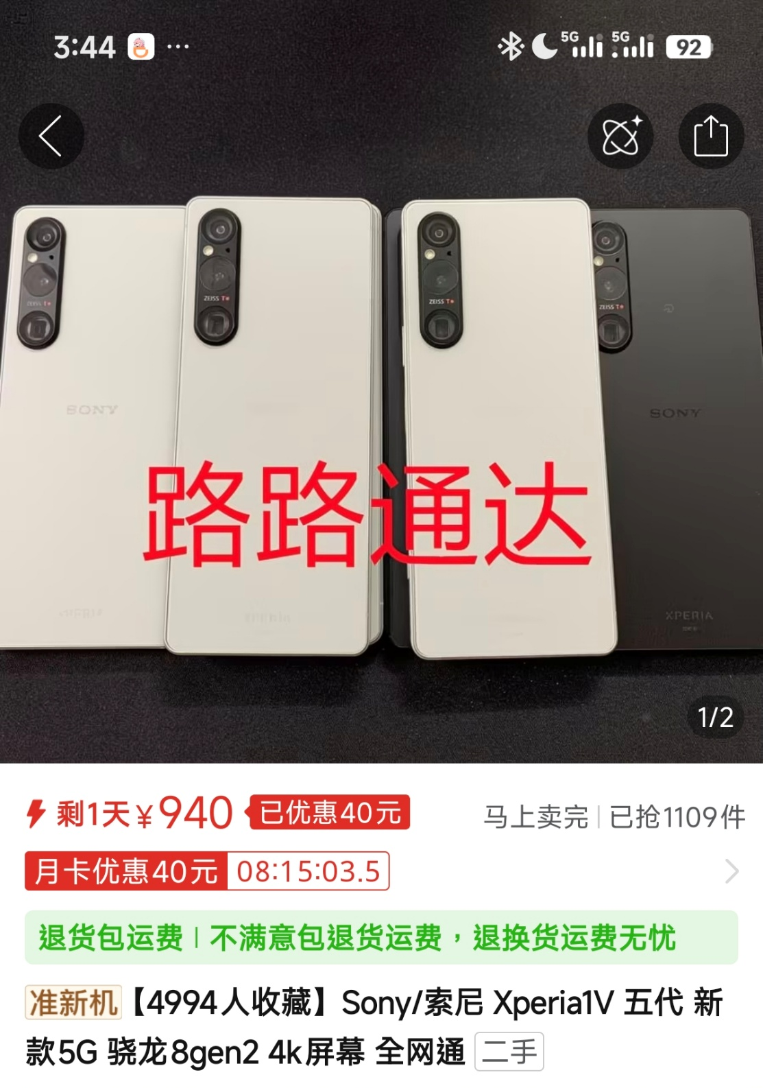
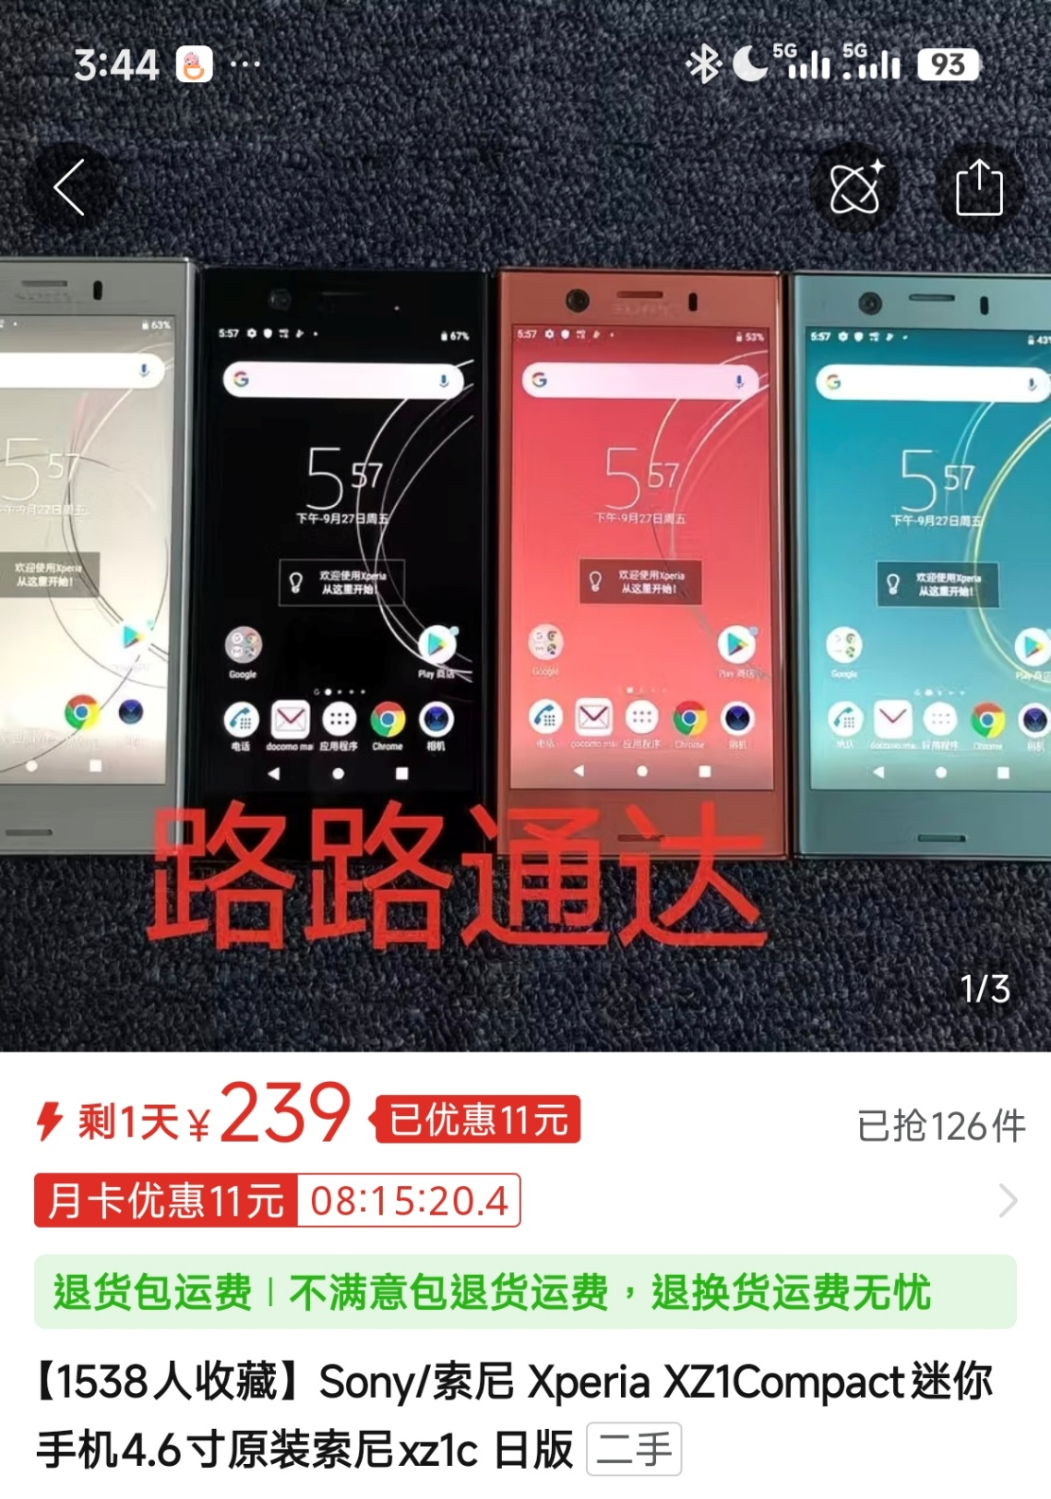
例子：SNOY手机-Xperia系列
它们的共性在于风险源于“非正规渠道的再利用”。而索尼手机的风险则来自跨境水货的混乱、拼装翻新以及特定硬件的自然老化。两者都要求购买者具备远超普通消费者的鉴别能力。索尼手机，特别是老旧型号，也常被归类为“洋垃圾”。索尼手机，尤其是二手 Xperia 系列，确实是二手市场里一个信息高度不对称、翻新与造假混杂的“深水区”。

Slide 10
好中有坏
♻️ 理论上的“好处”：真实的资源与环境红利
如果二手电子产品能在相对透明、可追溯的框架内流通，其循环经济价值是实实在在的。
可量化的碳减排：延长电子产品的使用寿命，避免了制造新机所带来的巨大碳排放。每完成一单二手手机交易，可实现约25公斤的碳减排，相当于一棵树一年多的固碳量。每回收1吨废旧家电，拆解出的再生资源可减少约4.7吨温室气体排放。
满足低预算生产力需求：二手至强CPU在虚拟机多开、软路由等纯多核吞吐场景中，以极低成本提供了可观算力；二手手机则为预算敏感群体提供了使用功能尚可的设备。这本身是“再利用”原则的体现。

Slide 11
好中有坏
☠️ 实践中的“坏处”：被转嫁的代价与异化的循环
非正规流通将循环经济的“再利用”异化成了“污染转移”与“欺诈性循环”。
市场代价：“恶性循环”对正规循环经济的侵蚀
更隐蔽的坏处在于，灰色流通本身会挤压正规循环经济的生存空间。正规拆解企业的成本比非正规拆解高出约30元/台，而灰色渠道能以更高价格截流废旧设备，导致正规企业“吃不饱”、产能闲置。与此同时，翻新造假行为——如将低端至强CPU打磨后冒充高端型号、用旧部件拼装手机冒充全新机——构成了学术界所称的“循环经济恶性循环”（malignant circle of circular economy）：翻新、回收、转售等本应服务于可持续性的实践，被逐利者扭曲为欺诈和非法获利的手段。这不仅直接损害消费者，更从根本上侵蚀了公众对“二手”与“翻新”的信任，使得真正合规的再利用产品也难以获得市场认可。

Slide 12
WSOAEY
PART 03
转换：电子垃圾再利用

Slide 13
“用完即弃”到“循环再生”
线性经济（旧模式）
循环经济（新模式）
使用 → 回收 → 再生原料 → 新产品。
资源闭环流动，把“垃圾”利用起来。
取用
制造
废弃
生产 → 消费 → 填埋/焚烧。
资源单向流动，价值随垃圾一起“消失”
制造
使用
再生

Slide 14
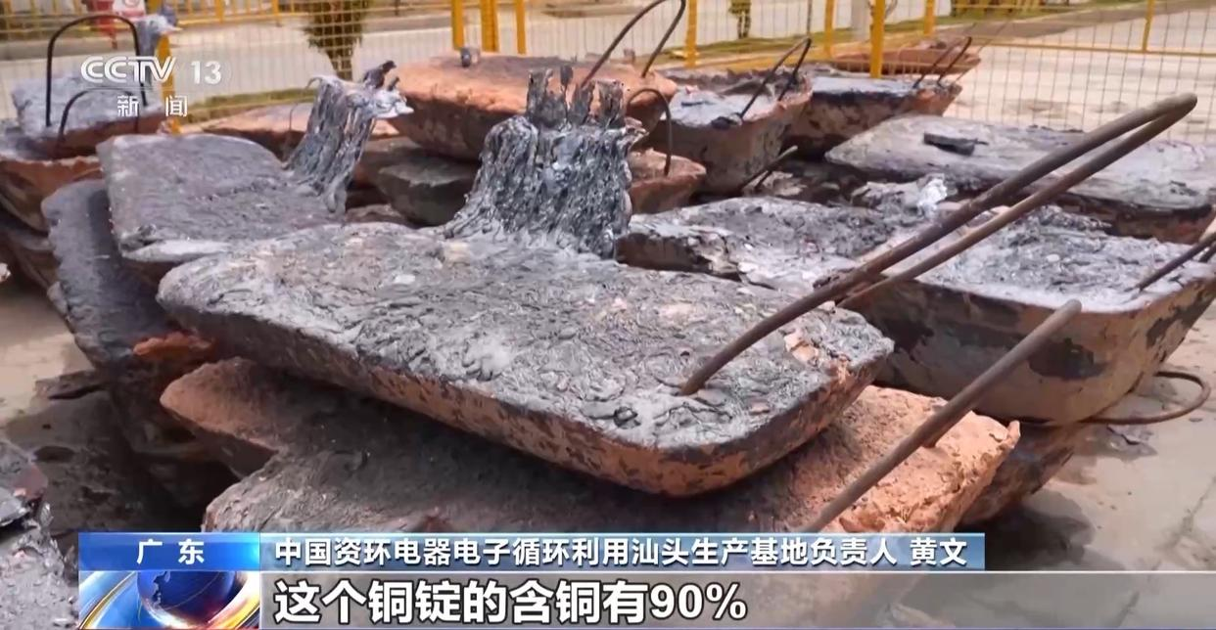
贵屿：世界电子垃圾拆解场
自1990年起，5169 家 拆解经营单位（2012 年），从业 17282 人，年处理 107.8 万吨，超 80% 电子垃圾在这里处理。
“家家拆解，户户冒烟；酸液排河，黑云蔽天”，造成了很大的环境污染。
2012 年启动整治，2015 年循环经济产业园建成。
2025 年全国首个手机安全回收示范项目落地：年处理废电路板 1.2 万吨，金属综合回收率超 98%。
广东汕头贵屿循环经济产业园项目打造了一个实践样本。据了解，2026年1月，汕头市生态环境局启动“汕头市潮阳区贵屿循环经济产业园区‘无废园区’标准化管理体系建设”，目标指向强园区工业固废全过程可溯源管理。

Slide 15
回收工艺全流程：从废板到金锭
01
02
03
04
05
收集
分拣
拆解
破碎分选
精炼
火法冶金
湿法冶金
生物浸出（前沿）
AI
1.2 万吨，金属综合回收率超 98%
/置换提取贵金属；须配套废水处理，避免重蹈“洗金”。
回收率可达 95%。
荧光光谱机械臂：毫秒级识别板型与合金，分选准确率超 98%。

Slide 16
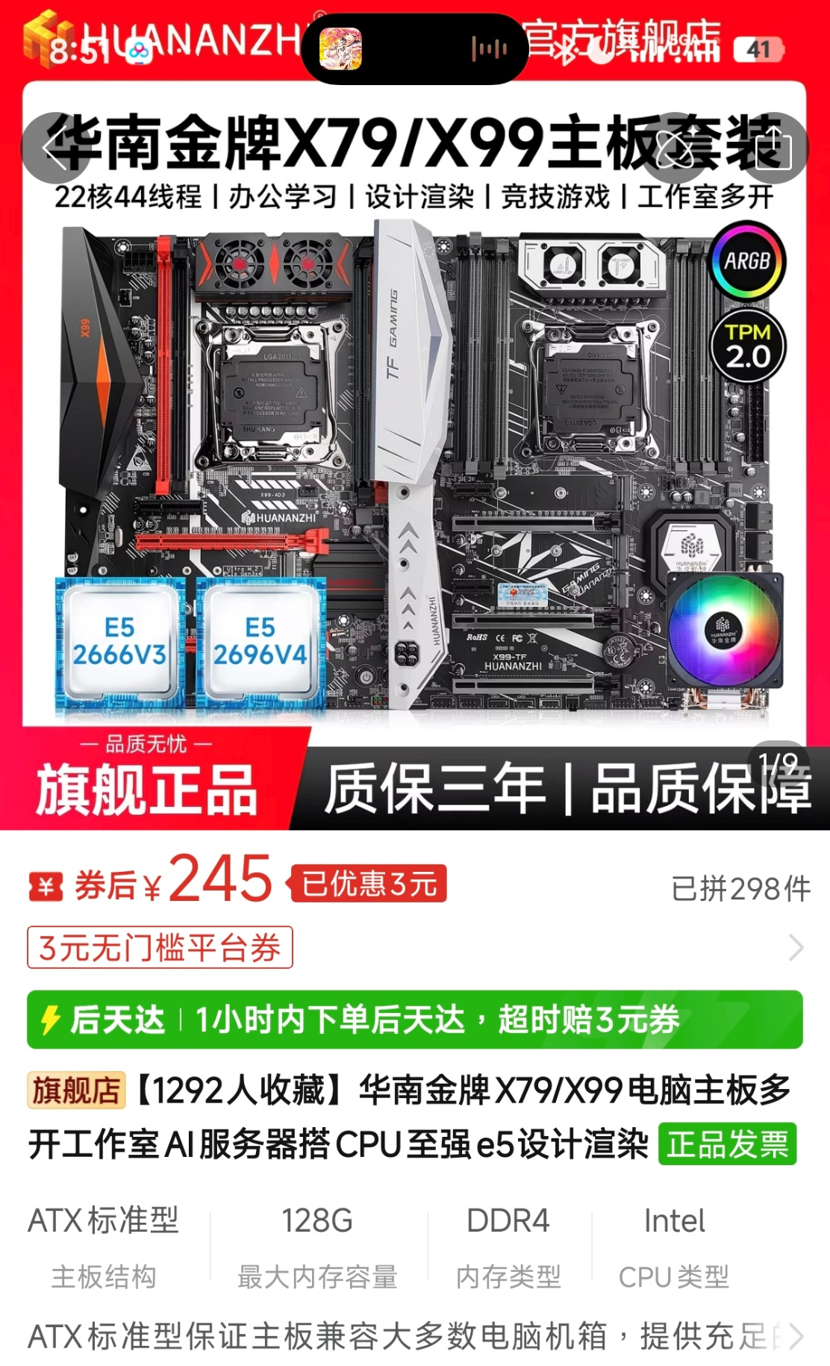
正规的再制作
其芯片组本质上是电子回收产业的产物。它要么是从旧服务器/主板上拆下来的原装芯片（如C602、C612），要么是为了降低成本而用H61、B75、H81、Q87等老芯片“魔改”来兼容新平台。这也解释了为什么这类主板能以极低价格提供对老旧至强处理器的支持，但其稳定性和寿命也存在更多不确定性。

Slide 17
WSOAEY
PART 04
成果与展望

Slide 18
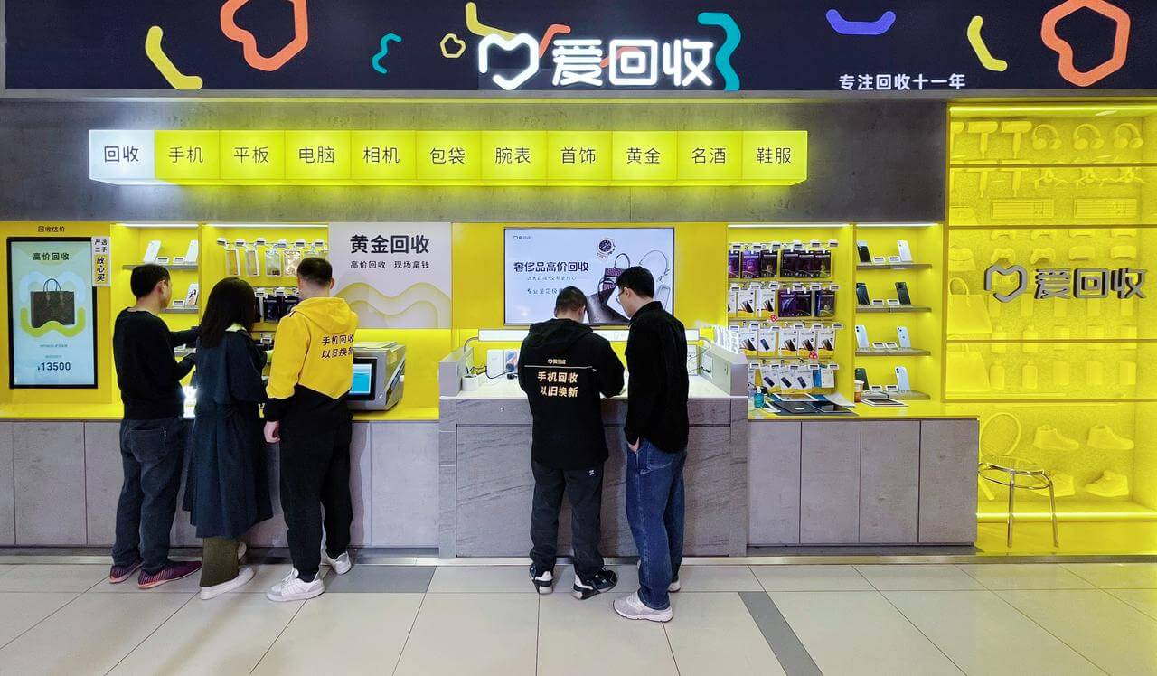
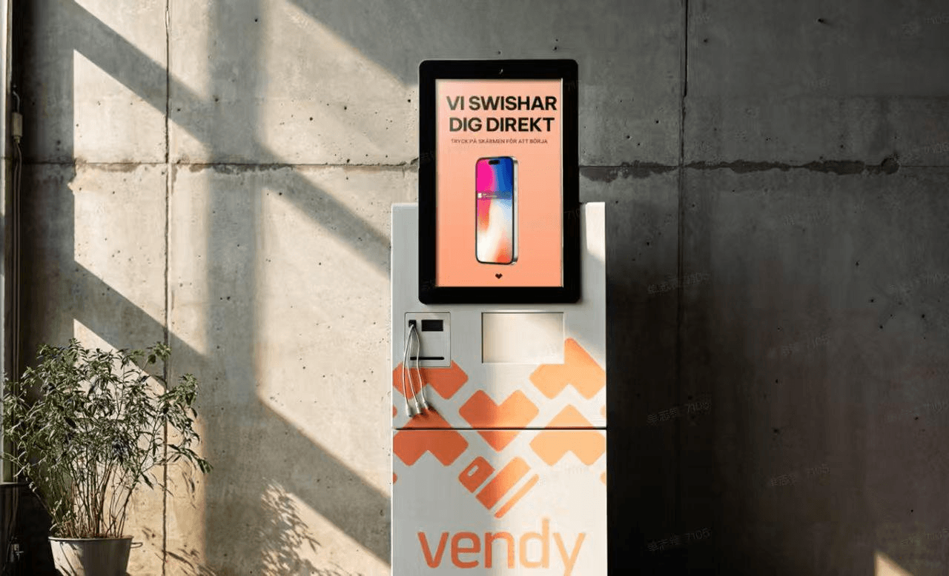
例子： 爱回收
万物新生：其子品牌“爱回收”是消费电子二手流通领域的代表。它通过C2B+B2B+B2C的模式，对回收的二手设备进行质检和销售，使其重新进入消费市场。

Slide 19
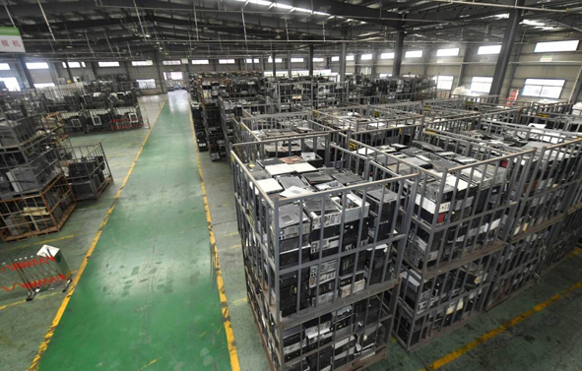
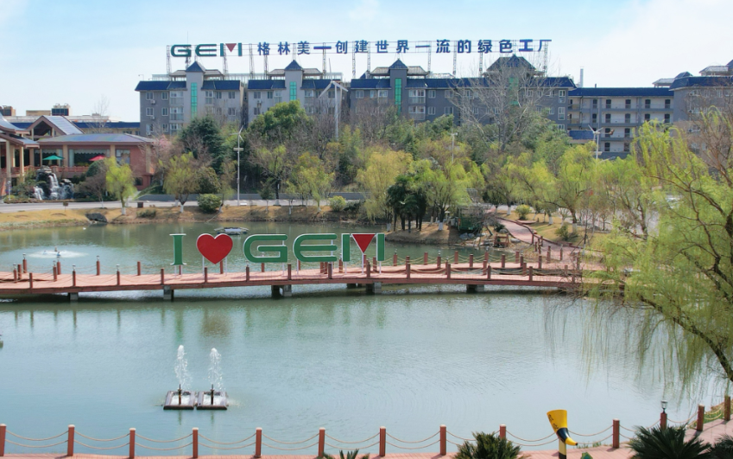
例子：格林美 / 格林循环
格林美：它构建了“电子废弃物回收拆解—废塑料再生—稀贵金属再生”的完整价值链。其核心能力在于，从电子线路板等废料中高效回收镍、钴、钨、金、银等关键金属，并将其重新转化为新能源材料制造所需的原料。

Slide 20
展望未来
规模与结构的双重跃升
电子废弃物的产生量仍在持续攀升。2025年理论产生量已突破780万吨，预计2030年将突破1000万吨大关。但更值得关注的是结构的变化：传统“四机一脑”的处理量占比已从十年前的绝对主导降至约62%，移动通信设备、小型智能穿戴设备，以及动力电池、光伏组件等“新三样”退役潮，正在构成新的增量主体。精深处理的市场价值增速显著高于废弃物本身的增量——2026年中国电子废弃物精深处理市场规模预计为158亿美元，2030年将达到286亿美元，年复合增长率12.6%，高于全球平均水平。

Slide 21
严峻问题
“正规企业收不到、小作坊管不住”的格局尚未根本扭转。 尽管正规处理率较五年前提升了超过20个百分点，2025年达到约57.6%，但非正规渠道的灰色空间依然显著存在。仅36%的冰箱和23%的空调进入了正规处理体系，这意味着大量含制冷剂的高碳减排价值产品仍在正规体系之外流失。正规拆解企业“吃不饱”与私拆小作坊的环境污染并存，是行业治理的长期难题。监管手段正在升级（如“反向开票”、严厉打击作坊式拆解），但渠道竞争的本质是价格机制——只有当正规渠道在回收报价和便利性上具备竞争力，或者非正规渠道的违法成本足够高时，这一矛盾才可能真正缓解。

Slide 22
严峻问题
碳减排价值尚未完成制度化的“变现闭环”。 电子废物回收利用的减碳效益是真实的——近十年规范回收利用累计减少碳排放超5000万吨，其中拆解产物替代原生材料贡献了78.2%的减排量。但这一价值目前难以被系统性地量化、认证和交易。电子废物回收的碳减排尚未纳入国家统一核算体系，再生材料缺乏完善的品质标准、碳足迹认证和全生命周期溯源，导致其“绿色身份”难以在市场中获得溢价，进而影响了生产企业使用再生材料的意愿。如果碳资产化和再生材料认证体系在未来数年取得实质性突破，电子垃圾回收的经济模型将发生一次质变：减排量本身成为可出售的产品，再生材料的绿色溢价成为回收企业的第二利润来源。

Slide 23
展望未来
中国电子垃圾回收循环经济的未来，核心命题是将“城市矿山”从一座物理矿藏，转变为一套具备制度支撑和市场定价能力的资源循环基础设施。产生量突破千万吨、精深处理市场逼近三百亿美元、新三样退役潮的来临，提供了足够的规模基础；AI分选、湿法冶金与生物浸出的技术迭代，提供了效率跃升的工具；EPR向设计和碳足迹延伸、专项资金向绩效导向转型，提供了制度牵引的方向。但正规渠道与非正规渠道的“最后一公里”争夺，以及碳减排价值和再生材料绿色身份的制度化确认，将决定这座矿山在多大程度上能从“处理成本”真正转变为“资源资产”。

Slide 24
垃圾，只是放错了位置的资源矿山
让每一克黄金、每一颗芯片，都在循环中重获新生
谢谢大家
·

